Slide 1
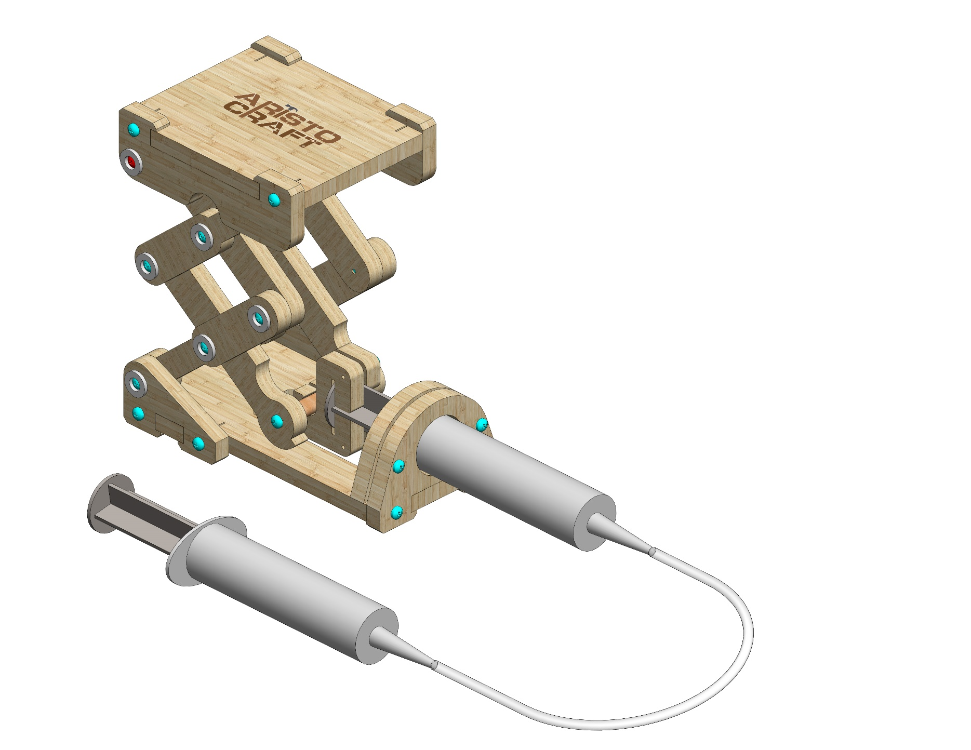
Jack-Lift Platform
Assembly instruction

Slide 2
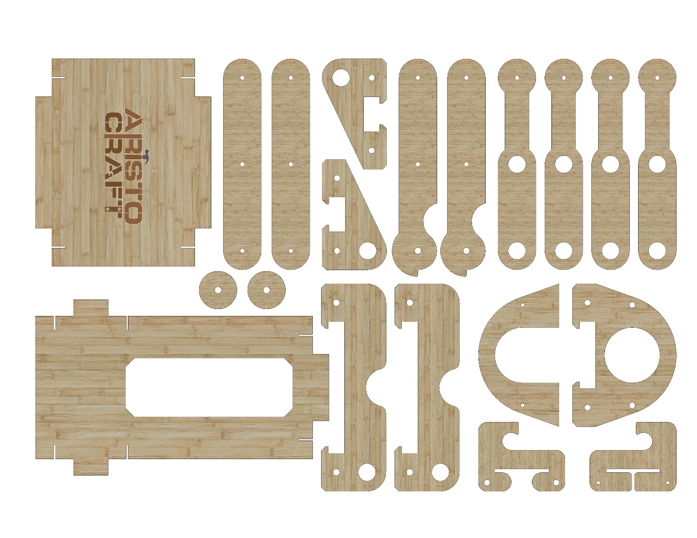
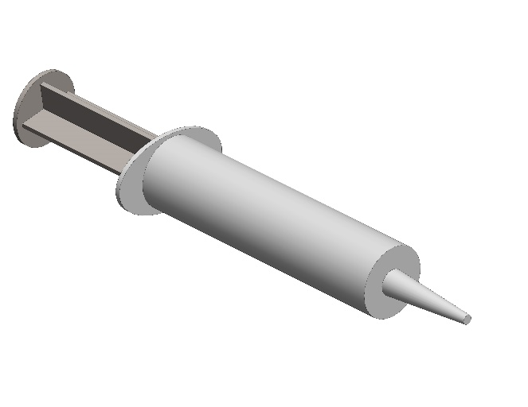
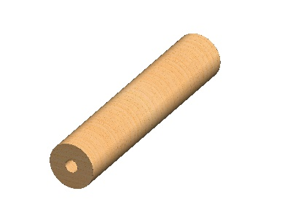
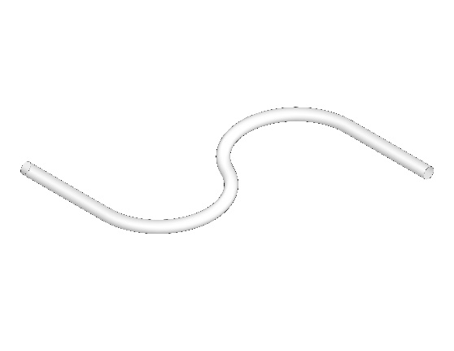
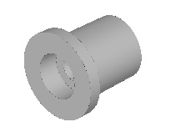
Part list
2
2
3
4
4
5
5
5
5
1
3
7
7
8
8
9
10
6
11
12
14
13
15
16
X12
© All rights reserved to AristoCraft Ltd. Do not copy or reproduce without written permission.

Slide 3
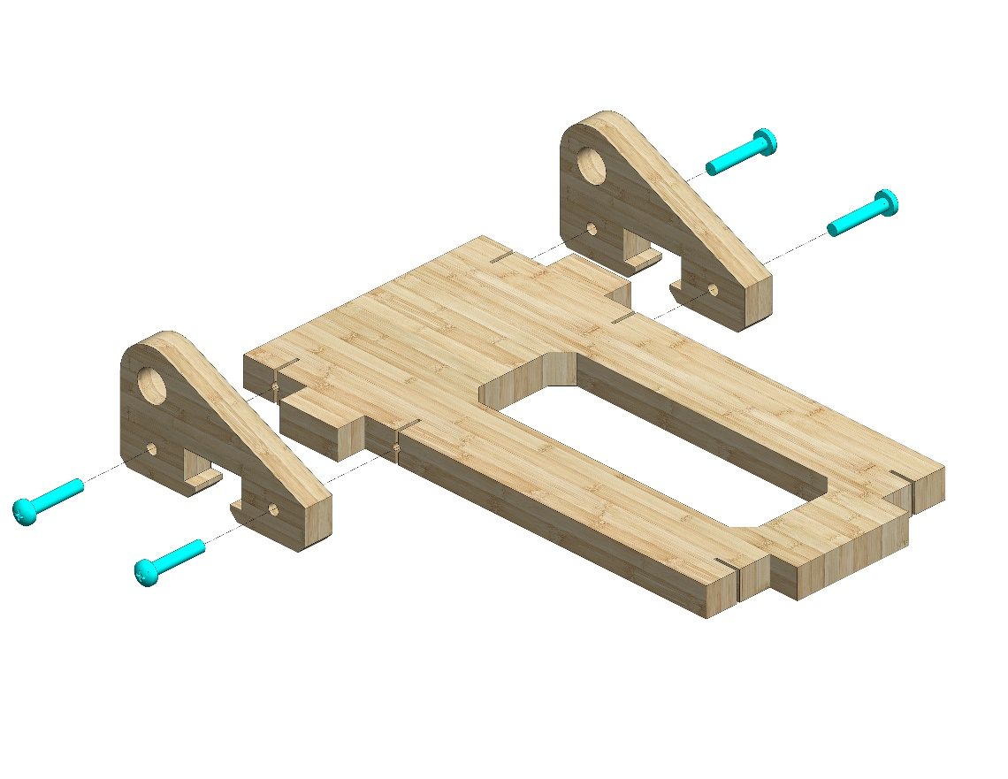
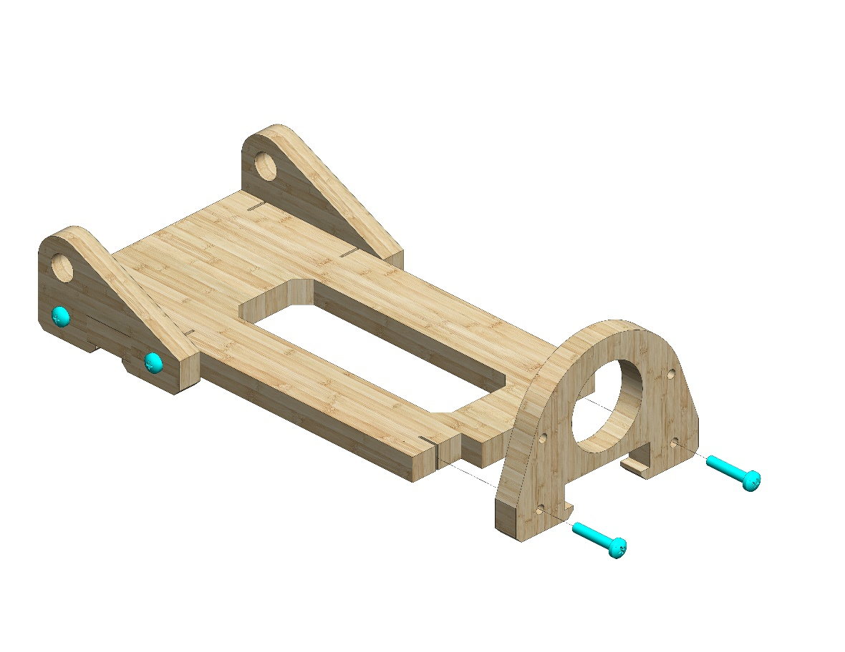
Instructions
Attach two Part 3s to Part 6. Use two #20 bolts.
3
3
6
Attach Part 10. Use two #20 bolts.
10
© All rights reserved to AristoCraft Ltd. Do not copy or reproduce without written permission.

Slide 4
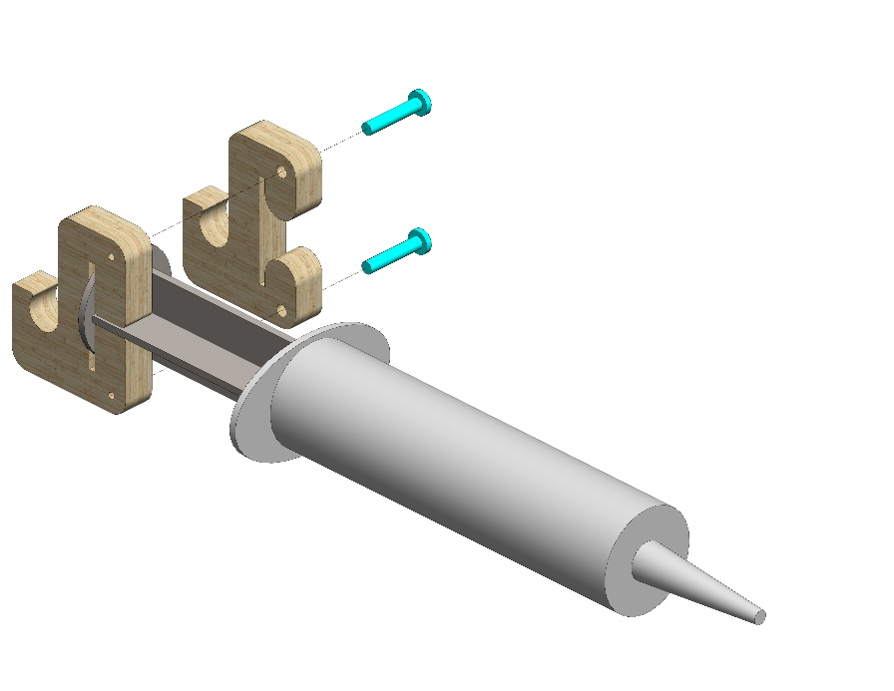
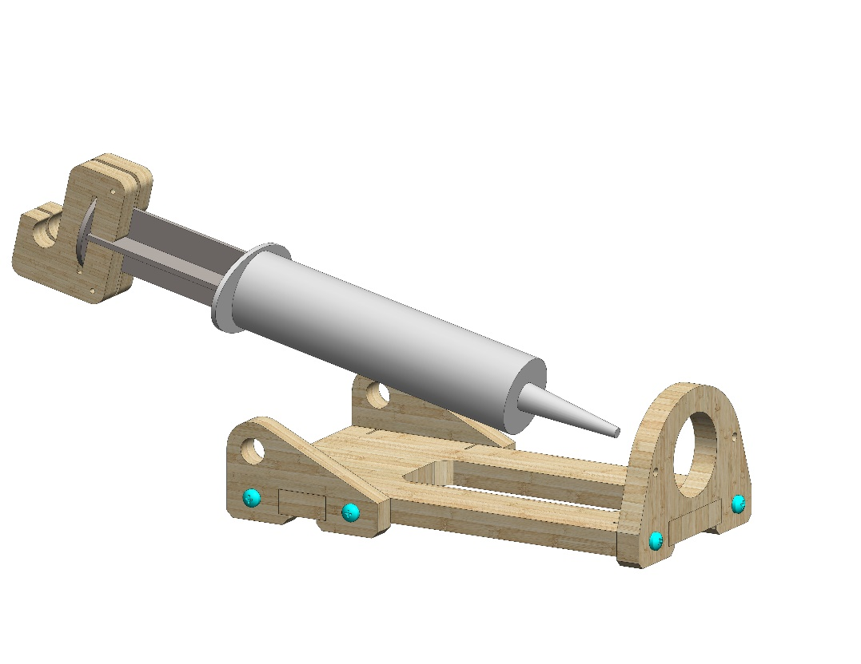
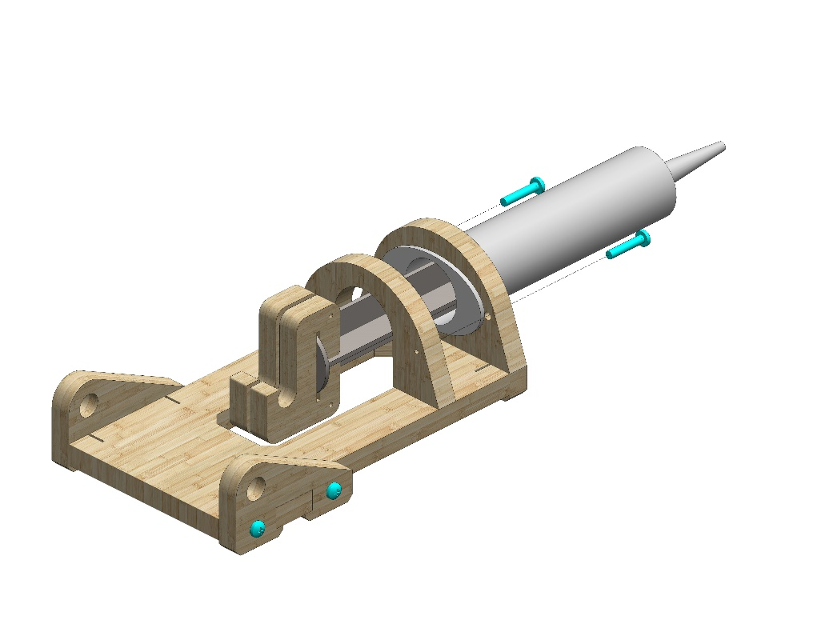
11
נמקם את חלק מספר 12 על חלק מספר 13 כפי שמתואר בציור.
נחבר את חלק מספר 11 באמצעות 2 ברגי 20#.
13
12
נשחיל את ההרכבה שהכנו דרך החור העגול המתאים.
9
Place Part 9 as pictured.
Use two #20 bolts.
© All rights reserved to AristoCraft Ltd. Do not copy or reproduce without written permission.

Slide 5
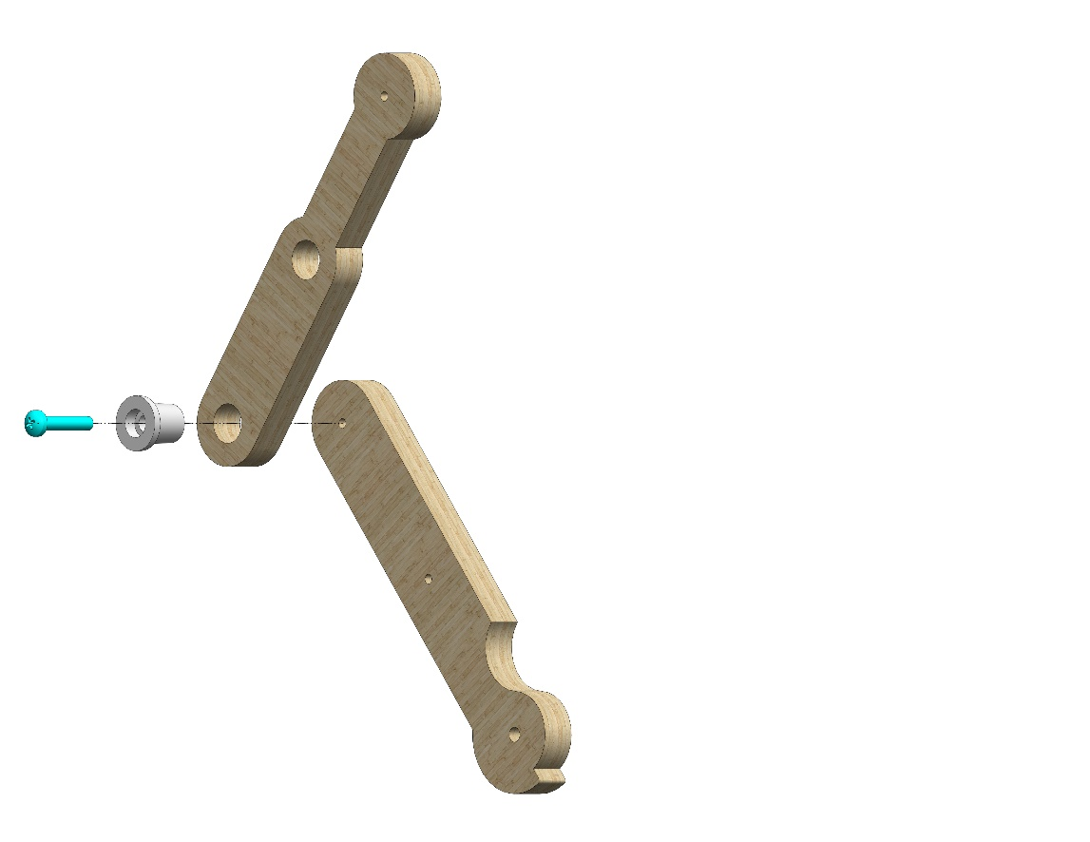
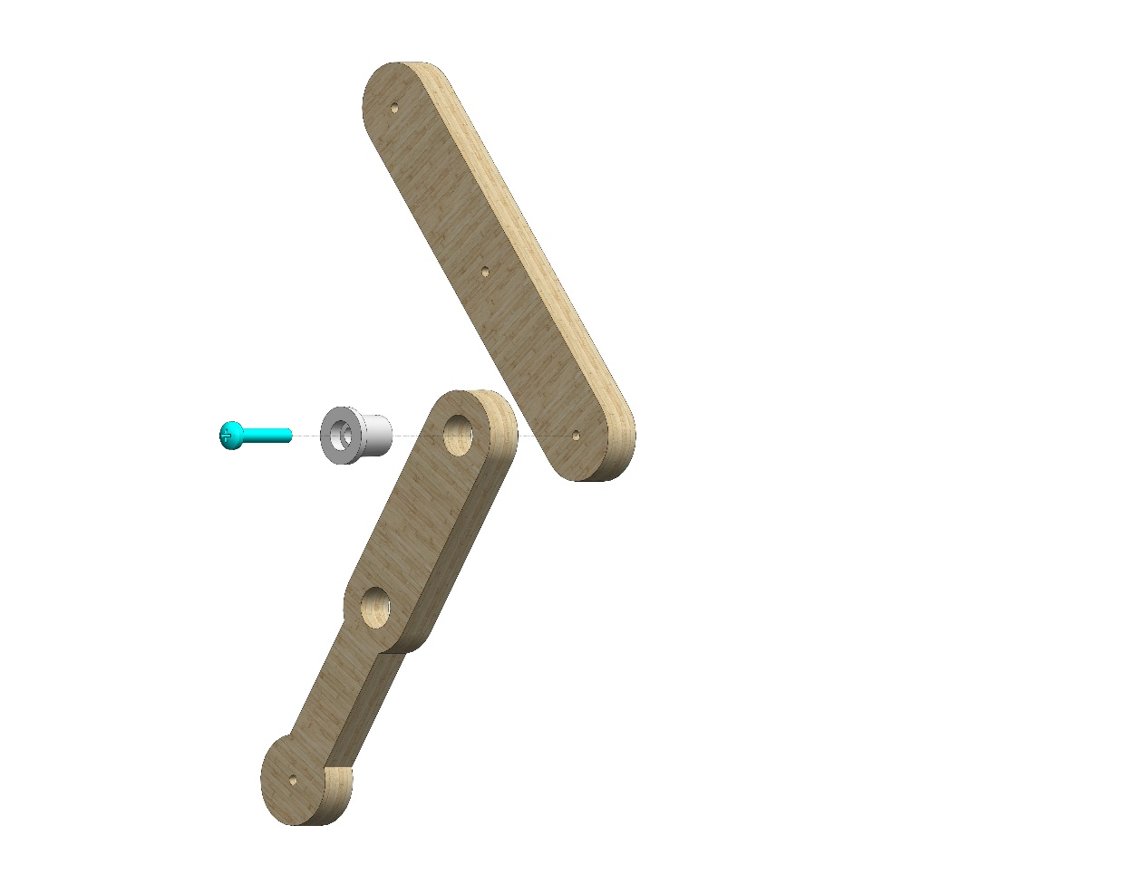
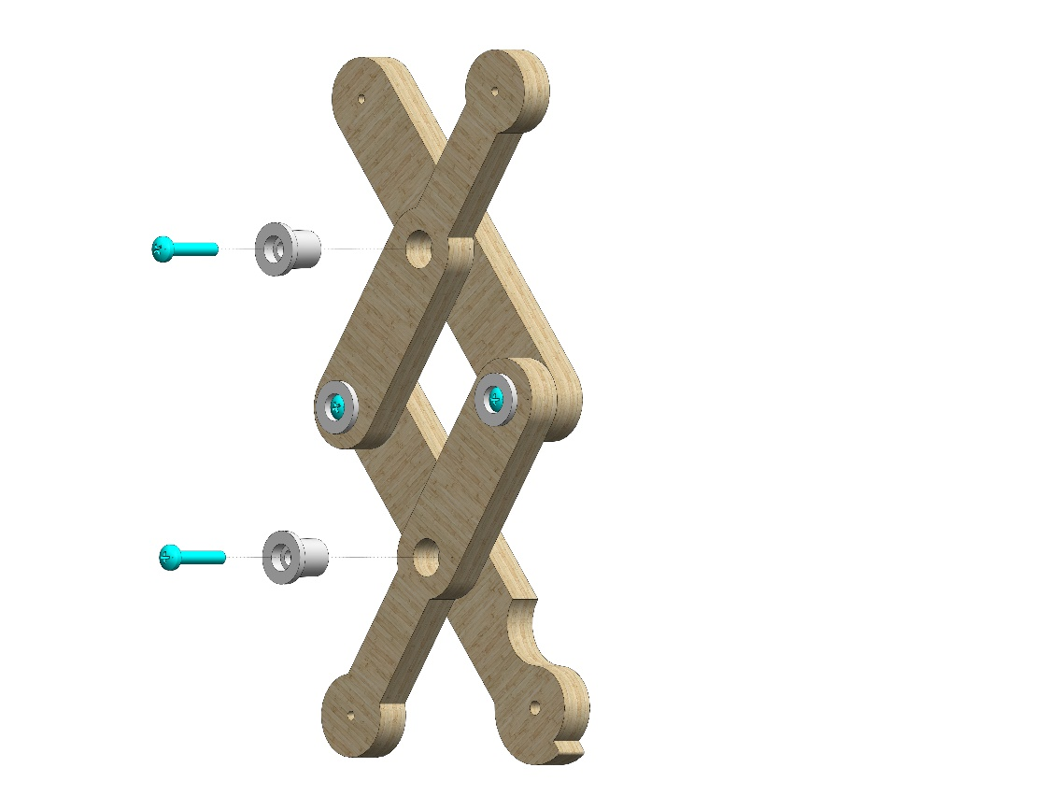
נחבר את חלק מספר 5 לחלק מספר 4 באמצעות חלק מספר 16. נשתמש בבורג 20#.
5
4
16
2
16
נחבר את חלק מספר 5 לחלק מספר 2 באמצעות חלק מספר 16. נשתמש בבורג 20#.
5
16
16
נחבר את שתי הסטים שהכנו באמצעות שני חלקים מסוג 16. נשתמש בבורג 20#.
© All rights reserved to AristoCraft Ltd. Do not copy or reproduce without written permission.

Slide 6
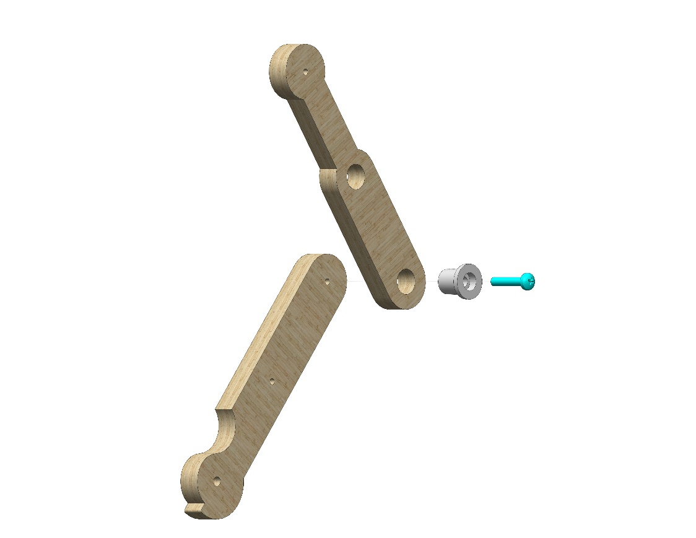
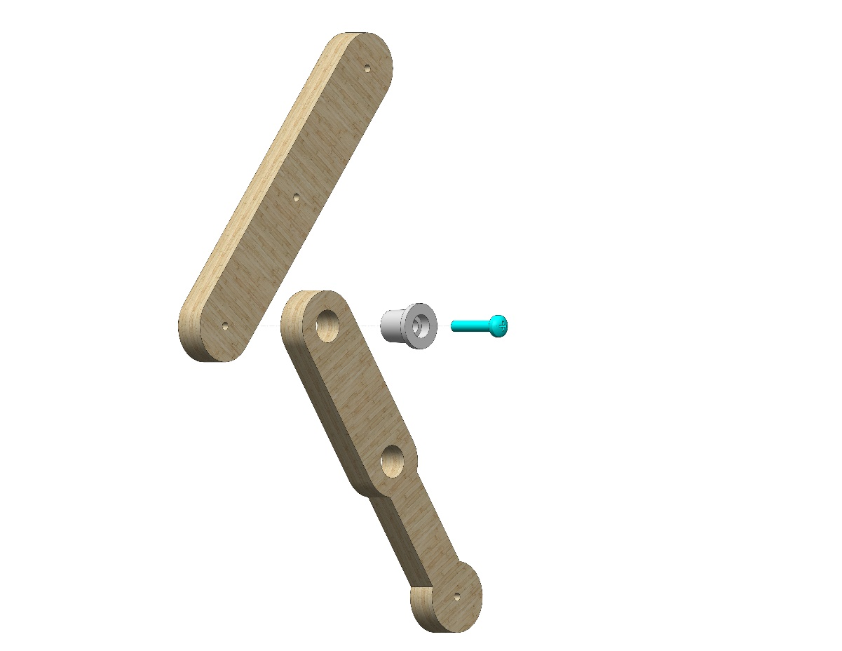
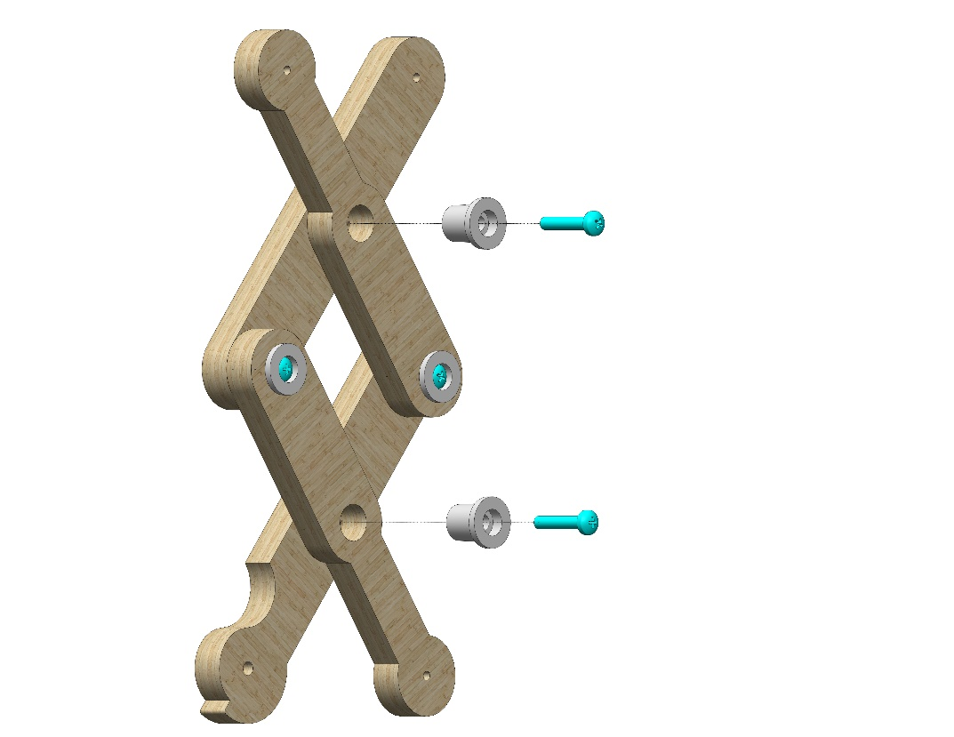
נחבר את חלק מספר 5 לחלק מספר 4 באמצעות חלק מספר 16. נשתמש בבורג 20#.
5
16
2
4
16
נחבר את חלק מספר 5 לחלק מספר 2 באמצעות חלק מספר 16. נשתמש בבורג 20#.
5
16
16
נחבר את שתי הסטים שהכנו באמצעות שני חלקים מסוג 16. נשתמש בבורג 20#.
© All rights reserved to AristoCraft Ltd. Do not copy or reproduce without written permission.

Slide 7
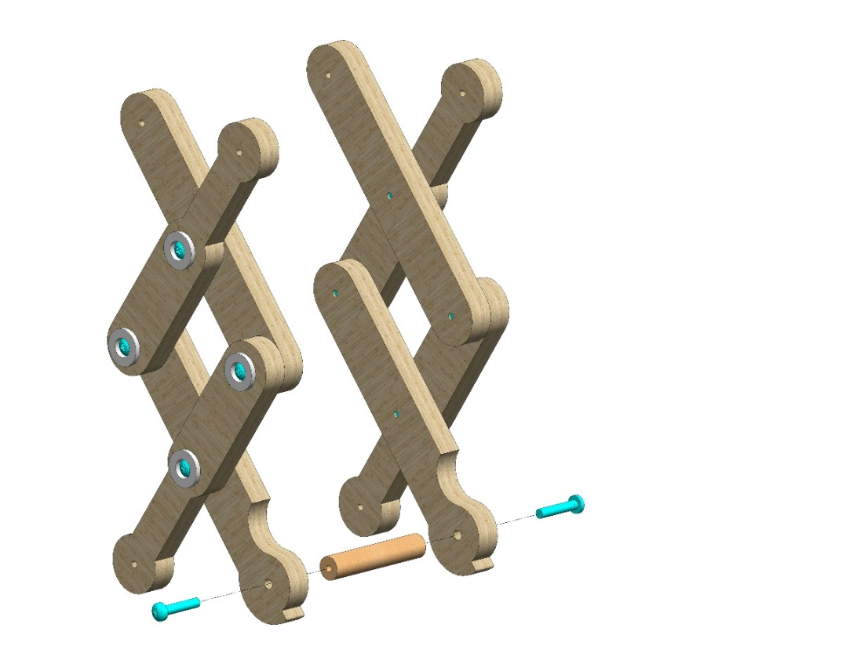
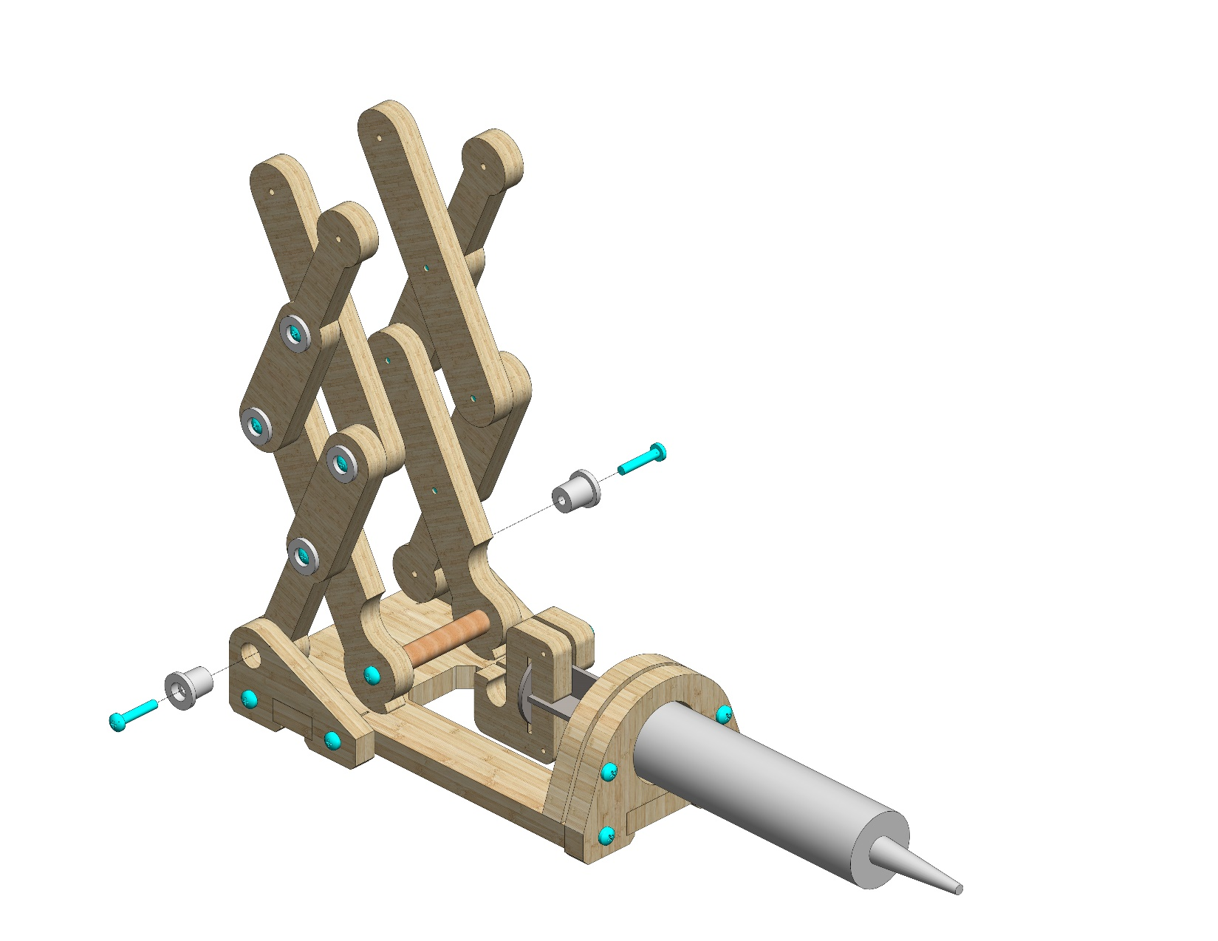
Attach the two modules to Part 14 as pictured. Use two #20 bolts.
Do not tighten!
14
נחבר שני חלקים מסוג 16 להרכבה שהכנו כפי שמתואר בציור.
נשתמש ב 2 ברגי 20#.
16
16
© All rights reserved to AristoCraft Ltd. Do not copy or reproduce without written permission.

Slide 8
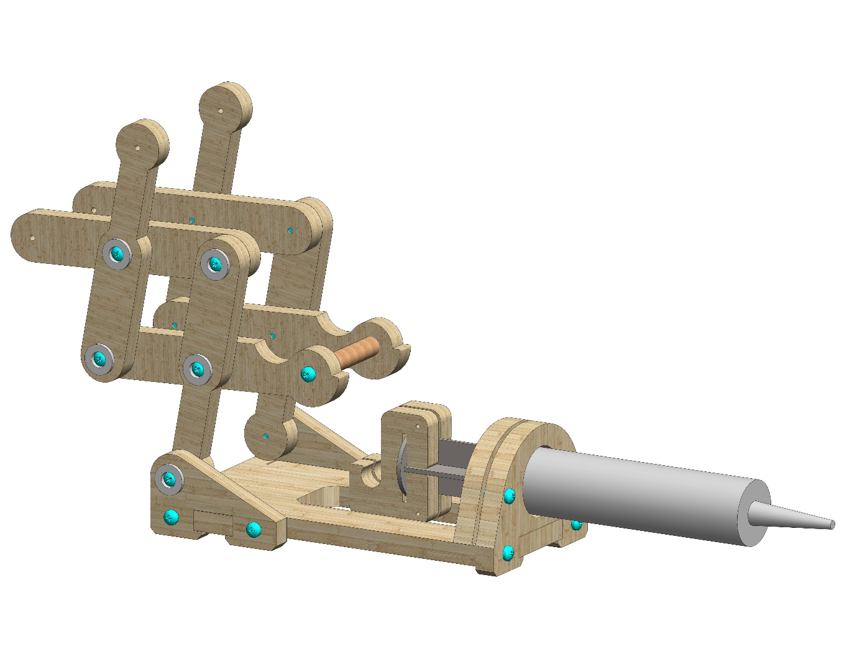
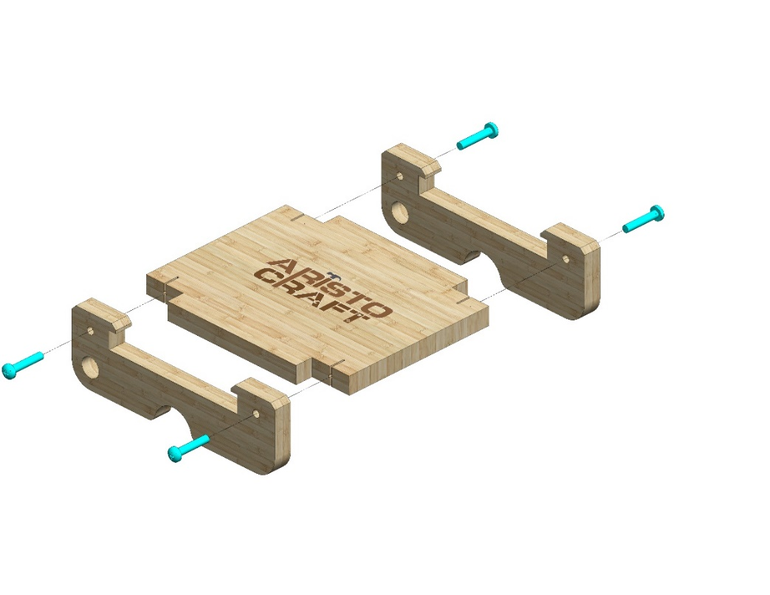
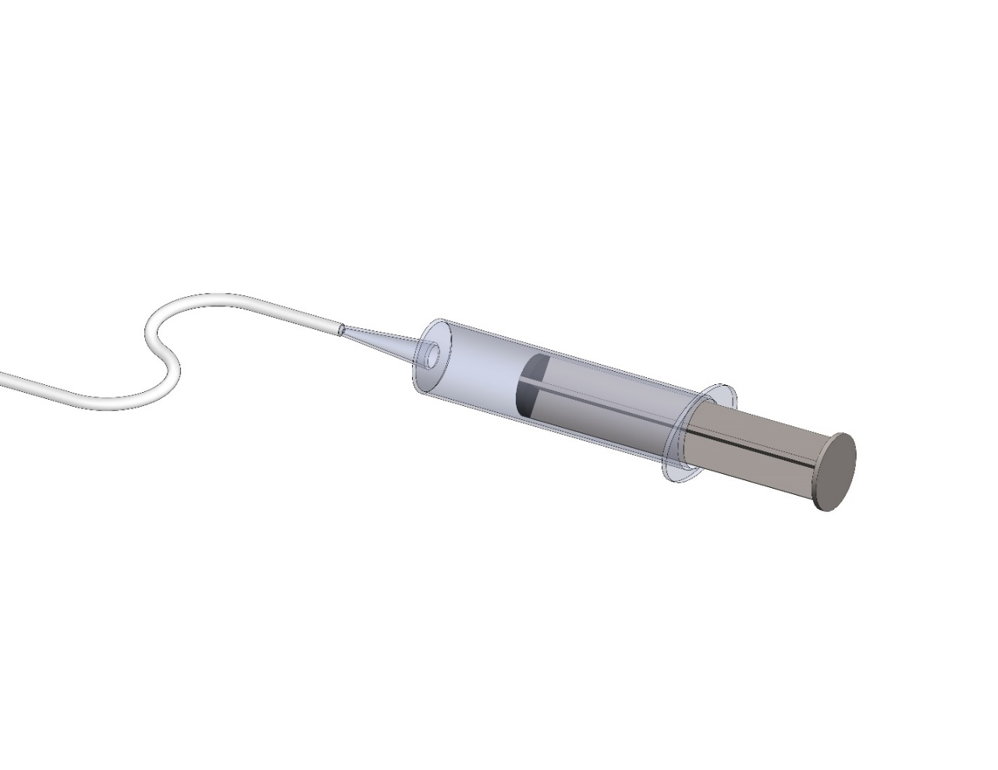
נכניס בלחיצה קלה את המוט למקום כפי שמתואר בציור.
1
8
8
Attach two Part 8s to Part 1.
Use four #20 bolts.
Using force, insert the end of the piston (Part 13)
into the tubing (Part 15).
Make sure the syringe is fully extended before attaching the tubing to the second syringe.
15
13
© All rights reserved to AristoCraft Ltd. Do not copy or reproduce without written permission.

Slide 9
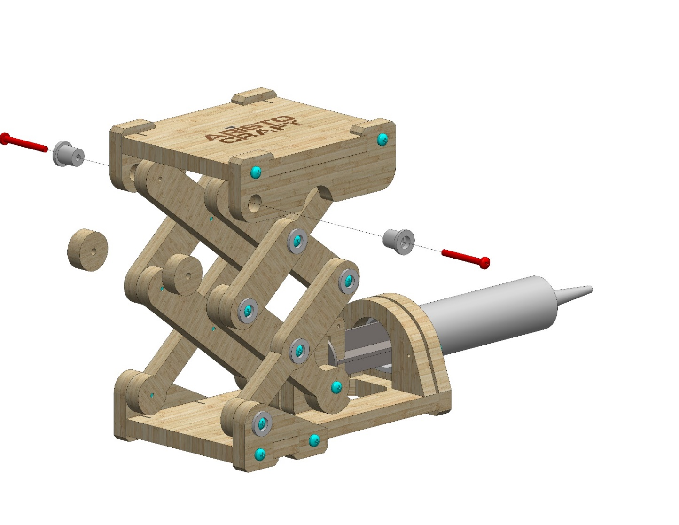
נשחיל 2 חלקים מסוג 7 כפי שמתואר בציור. ונחבר באמצעות שני חלקים מסוג 16. נשתמש ב 2 ברגי 30#.
16
16
7
Connect the other end of the tubing (Part 13) to the second piston (Part 13).
13
15
© All rights reserved to AristoCraft Ltd. Do not copy or reproduce without written permission.

Slide 10
© All rights reserved to AristoCraft Ltd. Do not copy or reproduce without written permission.

